Slide 1
ГАУ «Центр энергосберегающих технологий РТ при КМ РТ»
СИСТЕМА эффективного использования энергии предприятия (организации) Бюджетной сферы
г. Казань, ул. Ак. Губкина, 50, е-mail: info@cetrt.ru
тел. (843) 272 19 21(31), факс 2 72 99 69

Slide 2
ГАУ «Центр энергосберегающих технологий РТ при КМ РТ»
СИСТЕМА УПРАВЛЕНИЯ энергией – основной приоритет энергосбережения
г. Казань, ул. Ак. Губкина, 50, е-mail: info@cetrt.ru
тел. (843) 272 19 21(31), факс 2 72 99 69

Slide 3

Осознание необходимости энергосбережения

Slide 4
Мало затратные мероприятия

Slide 5
затратные мероприятия

Slide 6
Изменения технологий

Slide 7
СИСТЕМА УПРАВЛЕНИЯ эффективным использованием энергии ПРЕДПРИЯТИЯ
(энергетический менеджмент)

Slide 8
МЕСТО системы управления
Система управления энергией
Экономия энергии
Изменение технологии
Затратные мероприятия
Малозатратные мероприятия
Осознание необходимости
годы

Slide 9
Система управления энергией
Запускает непрерывные по времени процессы снижения потребления энергетических ресурсов предприятия

Slide 10
Структура управления
Высшее
руководство
Представитель
руководства
Управляющий
(учреждение)
Управляющий (подразделение)
Производственный персонал
энергетический
менеджмент
Планирование
Управление
Выполнение
Контроль
Корректировка

Slide 11
Процесс управления
ЭНЕРГЕТИЧЕСКИЙ МЕНЕДЖМЕНТ
План (Лимит)
Мероприятия
Энергия
Выполнение
Корректировка
Управление
Контроль
Мониторинг

Slide 12

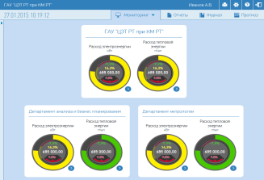
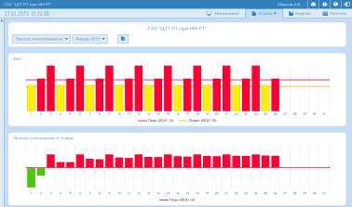
Энергетический
менеджмент
Автоматизированная система управления эффективным использованием энергии предприятия (АСУ ЭП)
Документы
- Регламенты
Положения
Руководства

Slide 13
Руководства и регламенты
ЭНЕРГЕТИЧЕСКОГО МЕНЕДЖМЕНТА,
разрабатываемые в соответствии с ГОСТ Р ИСО 50001-2012.

Slide 14
Состав РУКОВОДЯЩИХ документов
Политика предприятия по эффективному использованию энергии;
Стандарт предприятия: «Система управления эффективным использованием энергии предприятия»;
Положение о стимулировании персонала за экономию энергетических ресурсов;.
Программы обучения и проведение обучения руководства предприятия и должностных лиц;
Комплекс приказов и распоряжений по предприятию;
Сертификация по ГОСТ Р ИСО 50001-2012 осуществляется по требованию предприятия после внедрения АСУ ЭП .

Slide 15
Государственное автономное учреждение
«Центр энергосберегающих технологий Республики Татарстан при Кабинете Министров Республики Татарстан»
г. Казань, ул. Ак. Губкина, 50,
тел. (843) 272 19 21(31), факс 2 72 99 69.
info@cetrt.ru

